Slide 1
Hygiëne en gezondheidzorg
Reinigen, desinfectie en sterilisatie
De jonge
Hoofdstuk 3 en 5
Hoofdstuk 7 en 8 van de richtlijnen!

Slide 2
Besmetting voorkomen: Begrippen
Schoon =
ontbreken van zichtbare verontreiniging
Reinigen =
het verwijderen van vuil en ander ongewenst materiaal, reinigen heeft geen invloed op m.o.
Desinfectie =
Het verminderen of uitschakelen van m.o. totdat een aanvaardbaar niveau van veiligheid is bereikt
Sterilisatie =
Doden van m.o., zodat de kans dat er nog levend m.o. overblijft kleiner is dan 1 op 1 miljoen

Slide 3
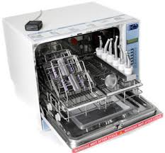
Thermodesinfector
Medische reiniging en desinfectiemachine.
https://youtu.be/0PzsRtmg1Jc
Vroeger handmatig, nu machinaal
Inruimen thermodesinfector
https://youtu.be/arUQFQPhcs0

Slide 4
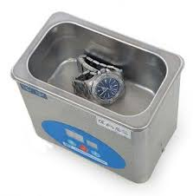
Ultrasoon reinigen
Reinigingsbad waar instrumenten schoongemaakt worden met behulp van trillingen
https://www.google.nl/url?sa=t&rct=j&q=&esrc=s&source=video&cd=1&cad=rja&uact=8&ved=0ahUKEwj1pJvs853QAhVLBywKHRTuA5cQtwIIMzAA&url=https%3A%2F%2Fwww.youtube.com%2Fwatch%3Fv%3DUYX7mKTqsJU&usg=AFQjCNH9N6tTKOUpSLPNgHqyl3wWkmE2_A&sig2=TfjHs-vonBS2wxF9EZaHpA

Slide 5
Desinfectie
Als steriliteit niet nodig is
Thermisch via warmte of chemisch proces.
Elk middel heeft zijn eigen inwerktijd en gebruiksconcentratie
Alcohol
Chloor
Jodium
Quats
Peroxiden

Slide 6
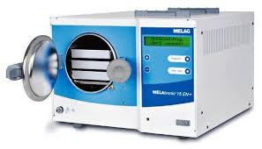
Sterilisator
Autoclaven
Verpakt of los gesteriliseerd
Microbiologische indicator
als controle

Slide 7
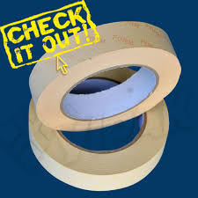
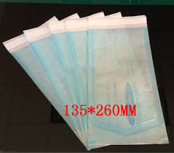
Tape
?

Slide 8
Ga op onderzoek uit in de richtlijnen infectie preventie, maakt de opdracht van je reader.
Wat moet er nu precies worden gereinigd,
gedesinfecteerd en gesteriliseerd in de tandheelkundige praktijken?
Ga in de richtlijn infectie preventie opzoeken wat de categorieën A, B en C betekenen.
Stel je vragen!

